Slide 1


Slide 2

بِدايَةً؛ ستتعلمون قراءة مجموعة من الكلمات.
اختــتام الحــصة
قراءة/ كتابة
استـماع وتحدث
معــــــــــجم
افتتاح الحصة
أُسْــرَةٌ
إِلــى

Slide 3

إِلى . رَدِّدوا: إلى.
اختــتام الحــصة
قراءة/ كتابة
استـماع وتحدث
معــــــــــجم
افتتاح الحصة
إِلــــى

Slide 4
أُسْرَةٌ. رَدِّدوا: أسرةٌ.
اختــتام الحــصة
قراءة/ كتابة
استـماع وتحدث
معــــــــــجم
افتتاح الحصة
أُسْــرَةٌ

Slide 5
نَقرأ معا. رددوا معي.
اختــتام الحــصة
قراءة/ كتابة
استـماع وتحدث
معــــــــــجم
افتتاح الحصة
أُسْــرَةٌ
إِلــى
إِلــى
أُسْــرَةٌ

Slide 6
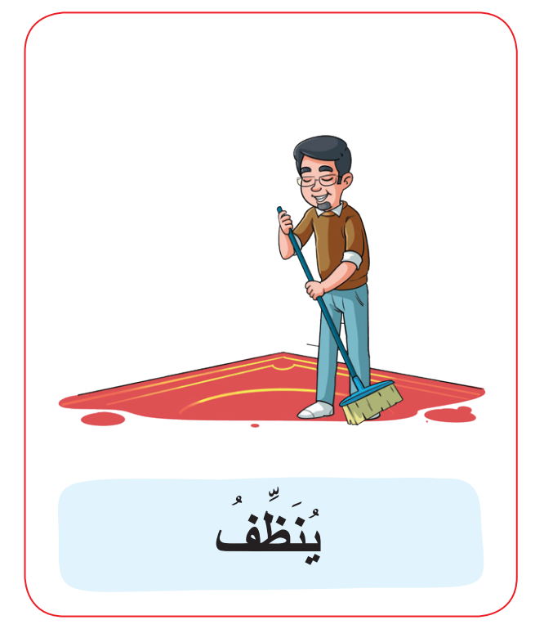
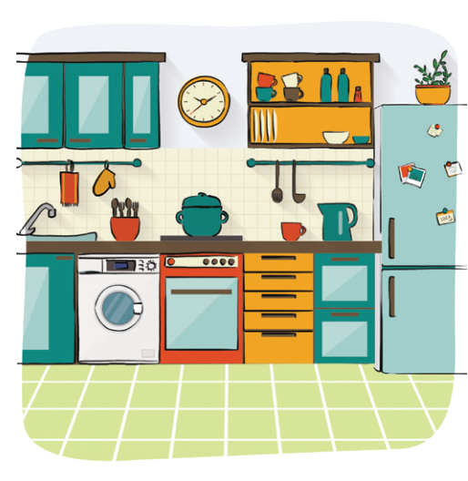
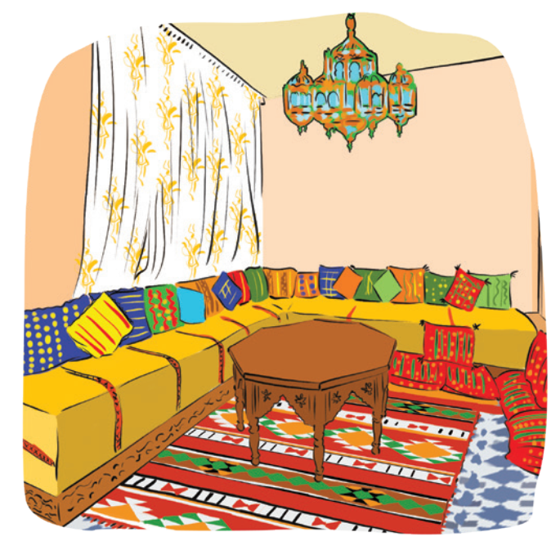
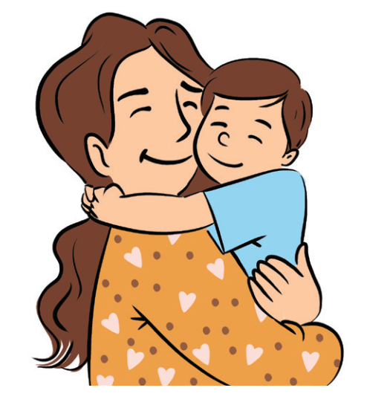
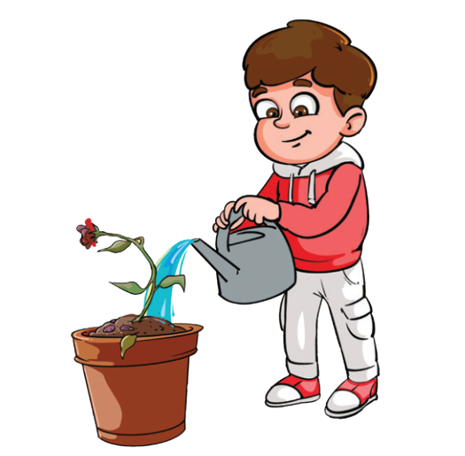
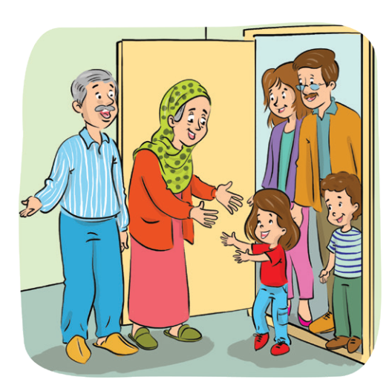
انتبهوا الآن. سوف نتعلم كلمات جديدة، سنستعملها للتحدث عن أسرتنا.
اختــتام الحــصة
قراءة/ كتابة
استـماع وتحدث
معــــــــــجم
افتتاح الحصة

Slide 7
ماهذه؟ يمكن للمتعلمين استعمال اللغة الأم للتعبير عن الكلمة.
اختــتام الحــصة
قراءة/ كتابة
استـماع وتحدث
معــــــــــجم
افتتاح الحصة

Slide 8
هذه غرفةُ الضيوفِ ــــ غرفة الضيوف. رَدِّدوا : غرفة الضيوف.
اختــتام الحــصة
قراءة/ كتابة
استـماع وتحدث
معــــــــــجم
افتتاح الحصة
غُرْفَــةُ الضُّيوفِ

Slide 9
ماهذا؟ يمكن للمتعلمين استعمال اللغة الأم للتعبير عن الكلمة.
اختــتام الحــصة
قراءة/ كتابة
استـماع وتحدث
معــــــــــجم
افتتاح الحصة

Slide 10

هذا مطبخٌ. مطبخٌ. رَدِّدوا: مطبخٌ.
اختــتام الحــصة
قراءة/ كتابة
استـماع وتحدث
معــــــــــجم
افتتاح الحصة
مَـطْـبَـخ

Slide 11
ماذا يفعل الرجلُ؟ يمكن للمتعلمين استعمال اللغة الأم للتعبير عن الكلمة.
اختــتام الحــصة
قراءة/ كتابة
استـماع وتحدث
معــــــــــجم
افتتاح الحصة

Slide 12
الرجلُ يُنَظِّفُ. ينظِّفُ. رَدِّدوا : يُنَظِّفُ.
اختــتام الحــصة
قراءة/ كتابة
استـماع وتحدث
معــــــــــجم
افتتاح الحصة
يُـنَـظِّـفُ

Slide 13
ينظف الرجلُ غرفةَ الضيوفِ. رددوا. يُنظفُ الرجل المطبَخَ. رددوا.
اختــتام الحــصة
قراءة/ كتابة
استـماع وتحدث
معــــــــــجم
افتتاح الحصة

Slide 14
من هؤلاء؟ يمكن للمتعلمين استعمال اللغة الأم للتعبير عن الكلمة.
اختــتام الحــصة
قراءة/ كتابة
استـماع وتحدث
معــــــــــجم
افتتاح الحصة

Slide 15
هؤلاء ضيوف. ضيوف. رَدِّدوا : ضيوف.
اختــتام الحــصة
قراءة/ كتابة
استـماع وتحدث
معــــــــــجم
افتتاح الحصة
ضُـيوف

Slide 16
ماذا يفعل الولد؟ يمكن للمتعلمين استعمال اللغة الأم للتعبير عن الكلمة.
اختــتام الحــصة
قراءة/ كتابة
استـماع وتحدث
معــــــــــجم
افتتاح الحصة

Slide 17
الولد يعتني بالزهرة. يعتني. رَدِّدوا : يعتني.
اختــتام الحــصة
قراءة/ كتابة
استـماع وتحدث
معــــــــــجم
افتتاح الحصة
يَـعْـتَـنـي

Slide 18
ماذا يفعل الولد؟ يمكن للمتعلمين استعمال اللغة الأم للتعبير عن الكلمة.
اختــتام الحــصة
قراءة/ كتابة
استـماع وتحدث
معــــــــــجم
افتتاح الحصة

Slide 19
الولد يعانق أمه ــــ يعانق ــــ رَدِّدوا: يعانق.
اختــتام الحــصة
قراءة/ كتابة
استـماع وتحدث
معــــــــــجم
افتتاح الحصة
يُـعانِـقُ

Slide 20
تعانقُ البنت جدتها. رددوا. ــــ يعانق الولد أمه. رددوا.
اختــتام الحــصة
قراءة/ كتابة
استـماع وتحدث
معــــــــــجم
افتتاح الحصة

Slide 21
الآن سوف نراجع الكلمات التي تعرفنا عليها. أنا أشير وأنت تقول.
اختــتام الحــصة
قراءة/ كتابة
استـماع وتحدث
معــــــــــجم
افتتاح الحصة

Slide 22
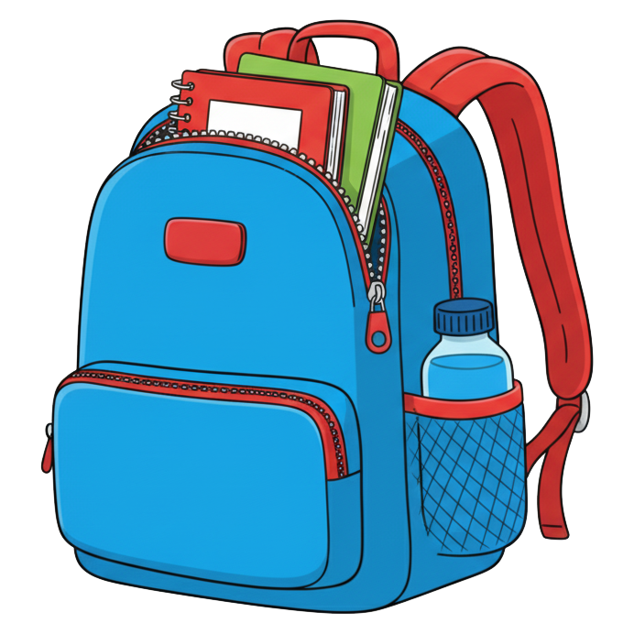
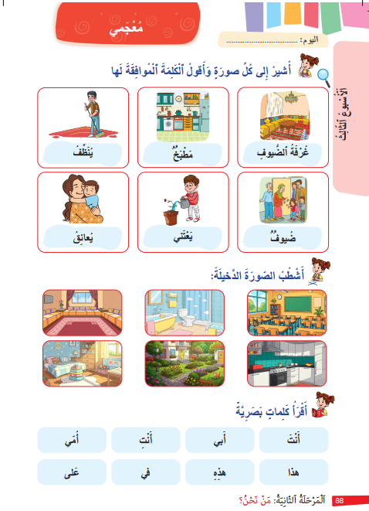
خذوا الكراسة ص 88.
اختــتام الحــصة
قراءة/ كتابة
استـماع وتحدث
معــــــــــجم
افتتاح الحصة

Slide 23

ستنجزون تمرين: أنا أشير وأنت تقول «في ثنائيات».
اختــتام الحــصة
قراءة/ كتابة
استـماع وتحدث
معــــــــــجم
افتتاح الحصة
أَنْت تقول
أنا أشير
1
2

Slide 24

كل واحد يشير إلى الصورة وصديقه يقول الكلمة المناسبة لها.
اختــتام الحــصة
قراءة/ كتابة
استـماع وتحدث
معــــــــــجم
افتتاح الحصة

Slide 25
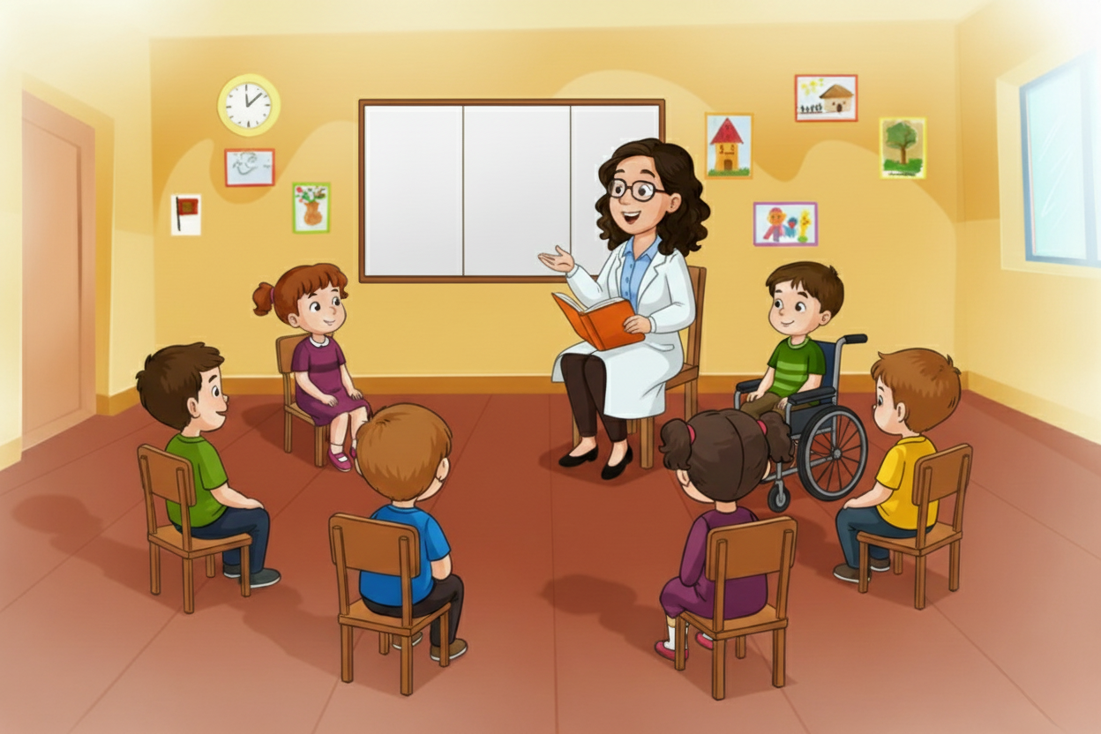
الآن سوف نستمع لحكاية جديدة. بداية سنتوقع ما سيحدث في الحكاية.
اختــتام الحــصة
قراءة/ كتابة
استـماع وتحدث
معــــــــــجم
نشاط اعتيادي

Slide 26


عنوان حكايتنا اليوم هو: أسرة متعاونة. رددوا جميعا: أسرة متعاونة.
اختــتام الحــصة
قراءة/ كتابة
استـماع وتحدث
معــــــــــجم
نشاط اعتيادي

Slide 27
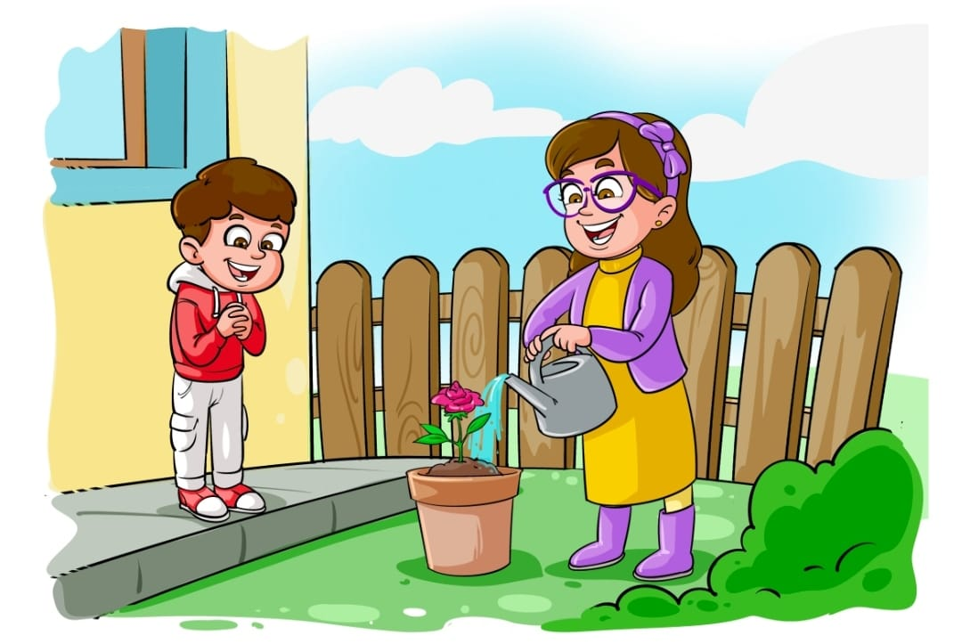
لاحظوا الصورة وتوقعوا ما سيحدث للزهرة؟
اختــتام الحــصة
قراءة/ كتابة
استـماع وتحدث
معــــــــــجم
نشاط اعتيادي

Slide 28
من له نفس التوقع؟
اختــتام الحــصة
قراءة/ كتابة
استـماع وتحدث
معــــــــــجم
نشاط اعتيادي

Slide 29
من له توقع لم يذكر بعد؟
اختــتام الحــصة
قراءة/ كتابة
استـماع وتحدث
معــــــــــجم
نشاط اعتيادي

Slide 30
لا تنسوا توقعاتكم سوف نتحقق منها بعد الاستماع إلى الحكاية. أريدكم أن تنصتوا جيدا.
اختــتام الحــصة
قراءة/ كتابة
استـماع وتحدث
معــــــــــجم
نشاط اعتيادي

Slide 31

تسميع أول بدون صور. 
اختــتام الحــصة
قراءة/ كتابة
استـماع وتحدث
معــــــــــجم
نشاط اعتيادي
«فاتِنُ" طِفْلَةٌ تُحِبُّ الْأَزْهارَ كَثيراً. في الْعُطْلَةِ، أَحْضَرَ لَها والِدُها بَذْرَةً كَيْ تَزْرَعَها في حَديقَةِ الْمَنْزِلِ.
أَخَذَتْ "فاتِنُ" تَسْقي الْبَذْرَةَ كُلَّ يَوْمٍ، حَتّى صارَتْ نَبْتَةً. سَعِدَتْ "فاتِنُ" بِرُؤْيَةِ النَّبْتَةِ وَهِيَ تَكْبُرُ يَوْمًا بَعْدَ يَوْمٍ. وَكانَتْ، في كُلِّ مَرَّةٍ، تَدْعو أَخاها الصَّغيرَ "عِماداً" لِيُشاهِدَ مَعَها الزَّهْرَةَ وَهِيَ تَتَفَتَّحُ.

Slide 32
تسميع أول بدون صور.
اختــتام الحــصة
قراءة/ كتابة
استـماع وتحدث
معــــــــــجم
نشاط اعتيادي
وَذاتَ مَرَّةٍ، مَرِضَتْ والِدَةُ "فاتِنَ" وَ "عِماد". اِنْشَغَلَ "عِمادٌ" وَ"فاتِنُ" بِرِعايَةِ أُمِّهِما الْمَريضَةِ. وَكانا يُساعِدان والِدَهُما أَيْضًا، في كَنْسِ الصّالَةِ، وَتَرْتيبِ الْغُرَفِ، وَغَسْلِ الْأَواني.
وَهكَذا، بَقِيَت زَهْرَةُ "فاتِنَ" بِلا سَقْيٍ. وَبَدَأَتْ أَوْراقُها تَذْبُلُ.

Slide 33
تسميع أول بدون صور .
اختــتام الحــصة
قراءة/ كتابة
استـماع وتحدث
معــــــــــجم
نشاط اعتيادي
ذاتَ صَباحٍ، وَبَيْنَما كانَ "عِمادٌ" يَهُمُّ بِإِخْراجِ الْقُمامَةِ مِنَ الْمَنْزِلِ، أَبْصَرَ "الزَّهْرَةَ" الْمِسْكينَةَ ذابِلَةً، فَتَأَلَّمَ لِحالِها.
تَذَكَّرَ "عِمادٌ" فَرْحَةَ "فاتِنَ" بِنُمُوِّ زَهْرَتِها قَبْلَ أَيّامٍ. وَفَكَّرَ أَنَّها أَهْمَلَتْها بِسَبَبِ انْشِغالِها بِأَعْمالِ الْبَيْتِ.
وَمُنْذُ تِلْكَ اللَّحْظَةِ، قَرَّرَ "عِمادٌ" أَنْ يَعْتَنِيَ بِالزَّهْرَةِ وَيَسْقِيها، حَتّى لا تَسْتَمِرَّ في الذُّبولِ.

Slide 34
تسميع أول بدون صور. 
اختــتام الحــصة
قراءة/ كتابة
استـماع وتحدث
معــــــــــجم
نشاط اعتيادي
وَما إِنْ بَدَأَتِ الْأُمُّ تَتَماثَلُ لِلشِّفاءِ، حَتّى تَذَكَّرَتْ "فاتِنُ" زَهْرَتَها، فَأَسْرَعَتْ إِلَيْها لِتَراها.
فَرِحَتْ "فاتِنُ" حينَ عَلِمَتْ بِما صَنَعَ أَخوها "عِمادٌ"، فَشَكَرَتْهُ عَلى اعْتِنائِهِ بِالزَّهْرَةِ في غِيابِها.
قالَتْ "فاتِنُ":
- كَمْ سَتَسْعَدُ والِدَتُنا بِرُؤْيَةِ زَهْرَتِنا يا "عِماد"!

Slide 35


تسميع ثان عبر فيديو الحكاية. 
اختــتام الحــصة
قراءة/ كتابة
استـماع وتحدث
معــــــــــجم
نشاط اعتيادي

Slide 36
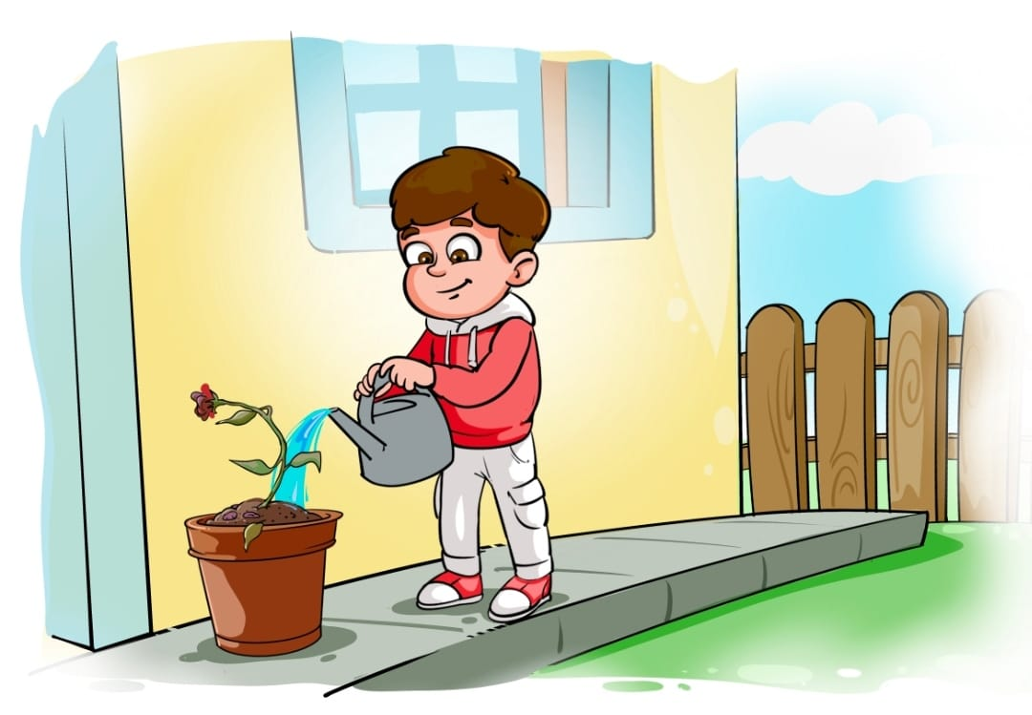
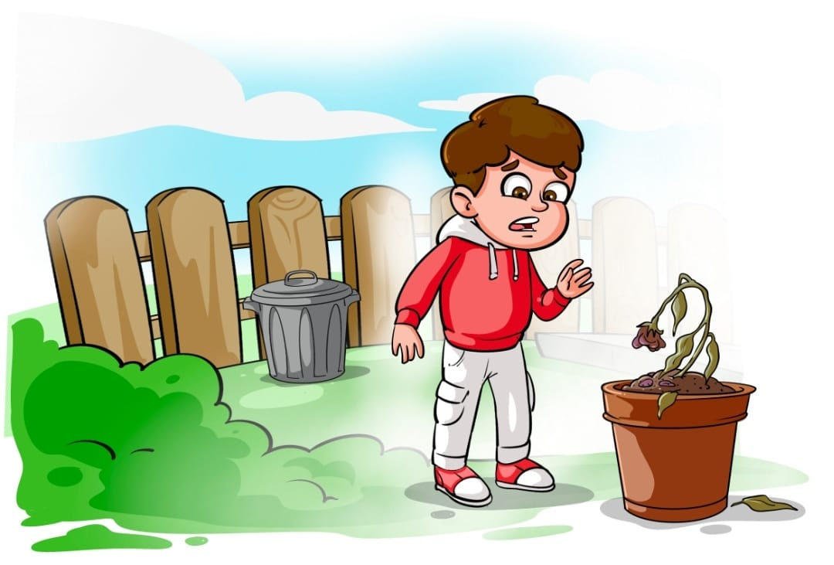
بعد الاستماع إلى الحكاية؛ من كان توقعه صحيحا؟ إذن ماذا حدث للزهرة؟
اختــتام الحــصة
قراءة/ كتابة
استـماع وتحدث
معــــــــــجم
نشاط اعتيادي

Slide 37

وقت النجمة الآن. الفائز بنجمة الاستماع هو (هي) ..... صفقوا له (لها).
اختــتام الحــصة
قراءة/ كتابة
استـماع وتحدث
معــــــــــجم
افتتاح الحصة

Slide 38

قفوا، سنقوم بحركات.
اختــتام الحــصة
قراءة/ كتابة
استـماع وتحدث
معــــــــــجم
افتتاح الحصة

Slide 39

ضيفنا اليوم هو حرف الضاد. في كلمة ضفدع أسمع الصوت [ض]. رددوا: ض
اختــتام الحــصة
قراءة/ كتابة
استـماع وتحدث
معــــــــــجم
افتتاح الحصة
ض

Slide 40

سنحدد الكلمات التي نسمع الصوت [ض] في آخرها.
اختــتام الحــصة
قراءة/ كتابة
استـماع وتحدث
معــــــــــجم
افتتاح الحصة
ض

Slide 41

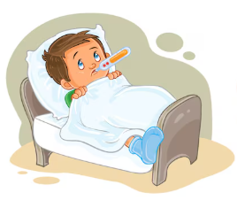
مريضٌ ــــ مريضٌ ـــ هل تسمعون الصوت[ ض ] في آخر الكلمة؟
اختــتام الحــصة
قراءة/ كتابة
استـماع وتحدث
معــــــــــجم
افتتاح الحصة

Slide 42
نعم أسمع الصوت [ ض ] في آخر كلمة مريضٌ.
اختــتام الحــصة
قراءة/ كتابة
استـماع وتحدث
معــــــــــجم
افتتاح الحصة

Slide 43

مضربٌ ــــ مضربٌ ــــ هل تسمعون الصوت [ ض ] في آخر الكلمة؟
اختــتام الحــصة
قراءة/ كتابة
استـماع وتحدث
معــــــــــجم
افتتاح الحصة

Slide 44
أحسنتم، لا، لا نسمع الصوت [ ض] في آخر كلمة مضرب.
اختــتام الحــصة
قراءة/ كتابة
استـماع وتحدث
معــــــــــجم
افتتاح الحصة

Slide 45
ضفدع ـــــ ضفدع ـــــ هل تسمعون الصوت [ ض ] في آخر الكلمة؟
اختــتام الحــصة
قراءة/ كتابة
استـماع وتحدث
معــــــــــجم
افتتاح الحصة

Slide 46
أحسنتم، لا، لا نسمع الصوت [ض] في آخر كلمة ضفدع.
اختــتام الحــصة
قراءة/ كتابة
استـماع وتحدث
معــــــــــجم
افتتاح الحصة

Slide 47
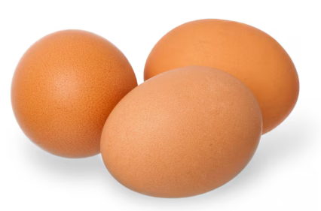
بيضٌ ـــــ بيض ـــــ هل تسمعون الصوت [ ض ] في آخر الكلمة؟
اختــتام الحــصة
قراءة/ كتابة
استـماع وتحدث
معــــــــــجم
افتتاح الحصة

Slide 48
أحسنتم، نعم نسمع الصوت [ض] في آخر كلمة بيض.
اختــتام الحــصة
قراءة/ كتابة
استـماع وتحدث
معــــــــــجم
افتتاح الحصة

Slide 49
أرى حرف الضاد. رددوا: حرف الضاد ـــــ حرف الضاد.
اختــتام الحــصة
قراءة/ كتابة
استـماع وتحدث
معــــــــــجم
افتتاح الحصة
ض

Slide 50
من يمر إلى السبورة ليشير لحرف الضاد؟ هذا حرف الضاد. رددوا: حرف الضاد.
اختــتام الحــصة
قراءة/ كتابة
استـماع وتحدث
معــــــــــجم
افتتاح الحصة
خ | ح | ج | ث | ت | ب | أ
ص | ش | س | ز | ر | ذ | د
ق | ف | غ | ع | ظ | ط | ض
ي | و | هـ | ن | م | ل | كـ

Slide 51
سنتعرف الآن كتابات حرف الضاد ــــ لاحظواـ الضاد في بداية الكلمة كما في ضفدعٌ.
اختــتام الحــصة
قراءة/ كتابة
استـماع وتحدث
معــــــــــجم
افتتاح الحصة
ضِـفْدَعٌ
ضــ

Slide 52
الضاد في وسط الكلمة ــــ كما في مضربٌ.
اختــتام الحــصة
قراءة/ كتابة
استـماع وتحدث
معــــــــــجم
افتتاح الحصة
مِــضْــرَبٌ
ــضـــ

Slide 53
الضاد في نهاية الكلمة ــــ كما في كلمة بيضٌ. و كما في كلمة أرضٌ.
اختــتام الحــصة
قراءة/ كتابة
استـماع وتحدث
معــــــــــجم
افتتاح الحصة
بَيْـضٌ
ــض
أَرْضٌ
ض

Slide 54
رددوا: حرف الضاد في بداية الكلمة ـــــ حرف الضاد في وسط الكلمة ـــــ حرف الضاد في نهاية الكلمة.
اختــتام الحــصة
قراءة/ كتابة
استـماع وتحدث
معــــــــــجم
افتتاح الحصة
ض
ــض
ــضــ
ضــ

Slide 55
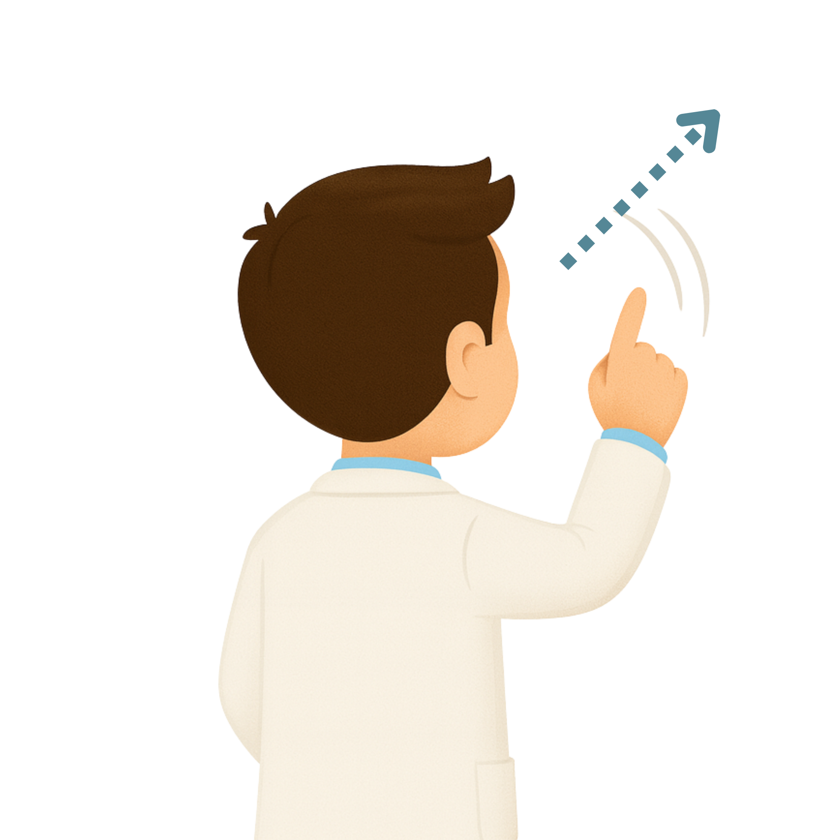

الآن سأكتب على سبورة الكتابة، حرف الضاد في بداية الكلمة مع وصف مساره. تابعوا معي.
اختــتام الحــصة
قراءة/ كتابة
استـماع وتحدث
معــــــــــجم
افتتاح الحصة

Slide 56
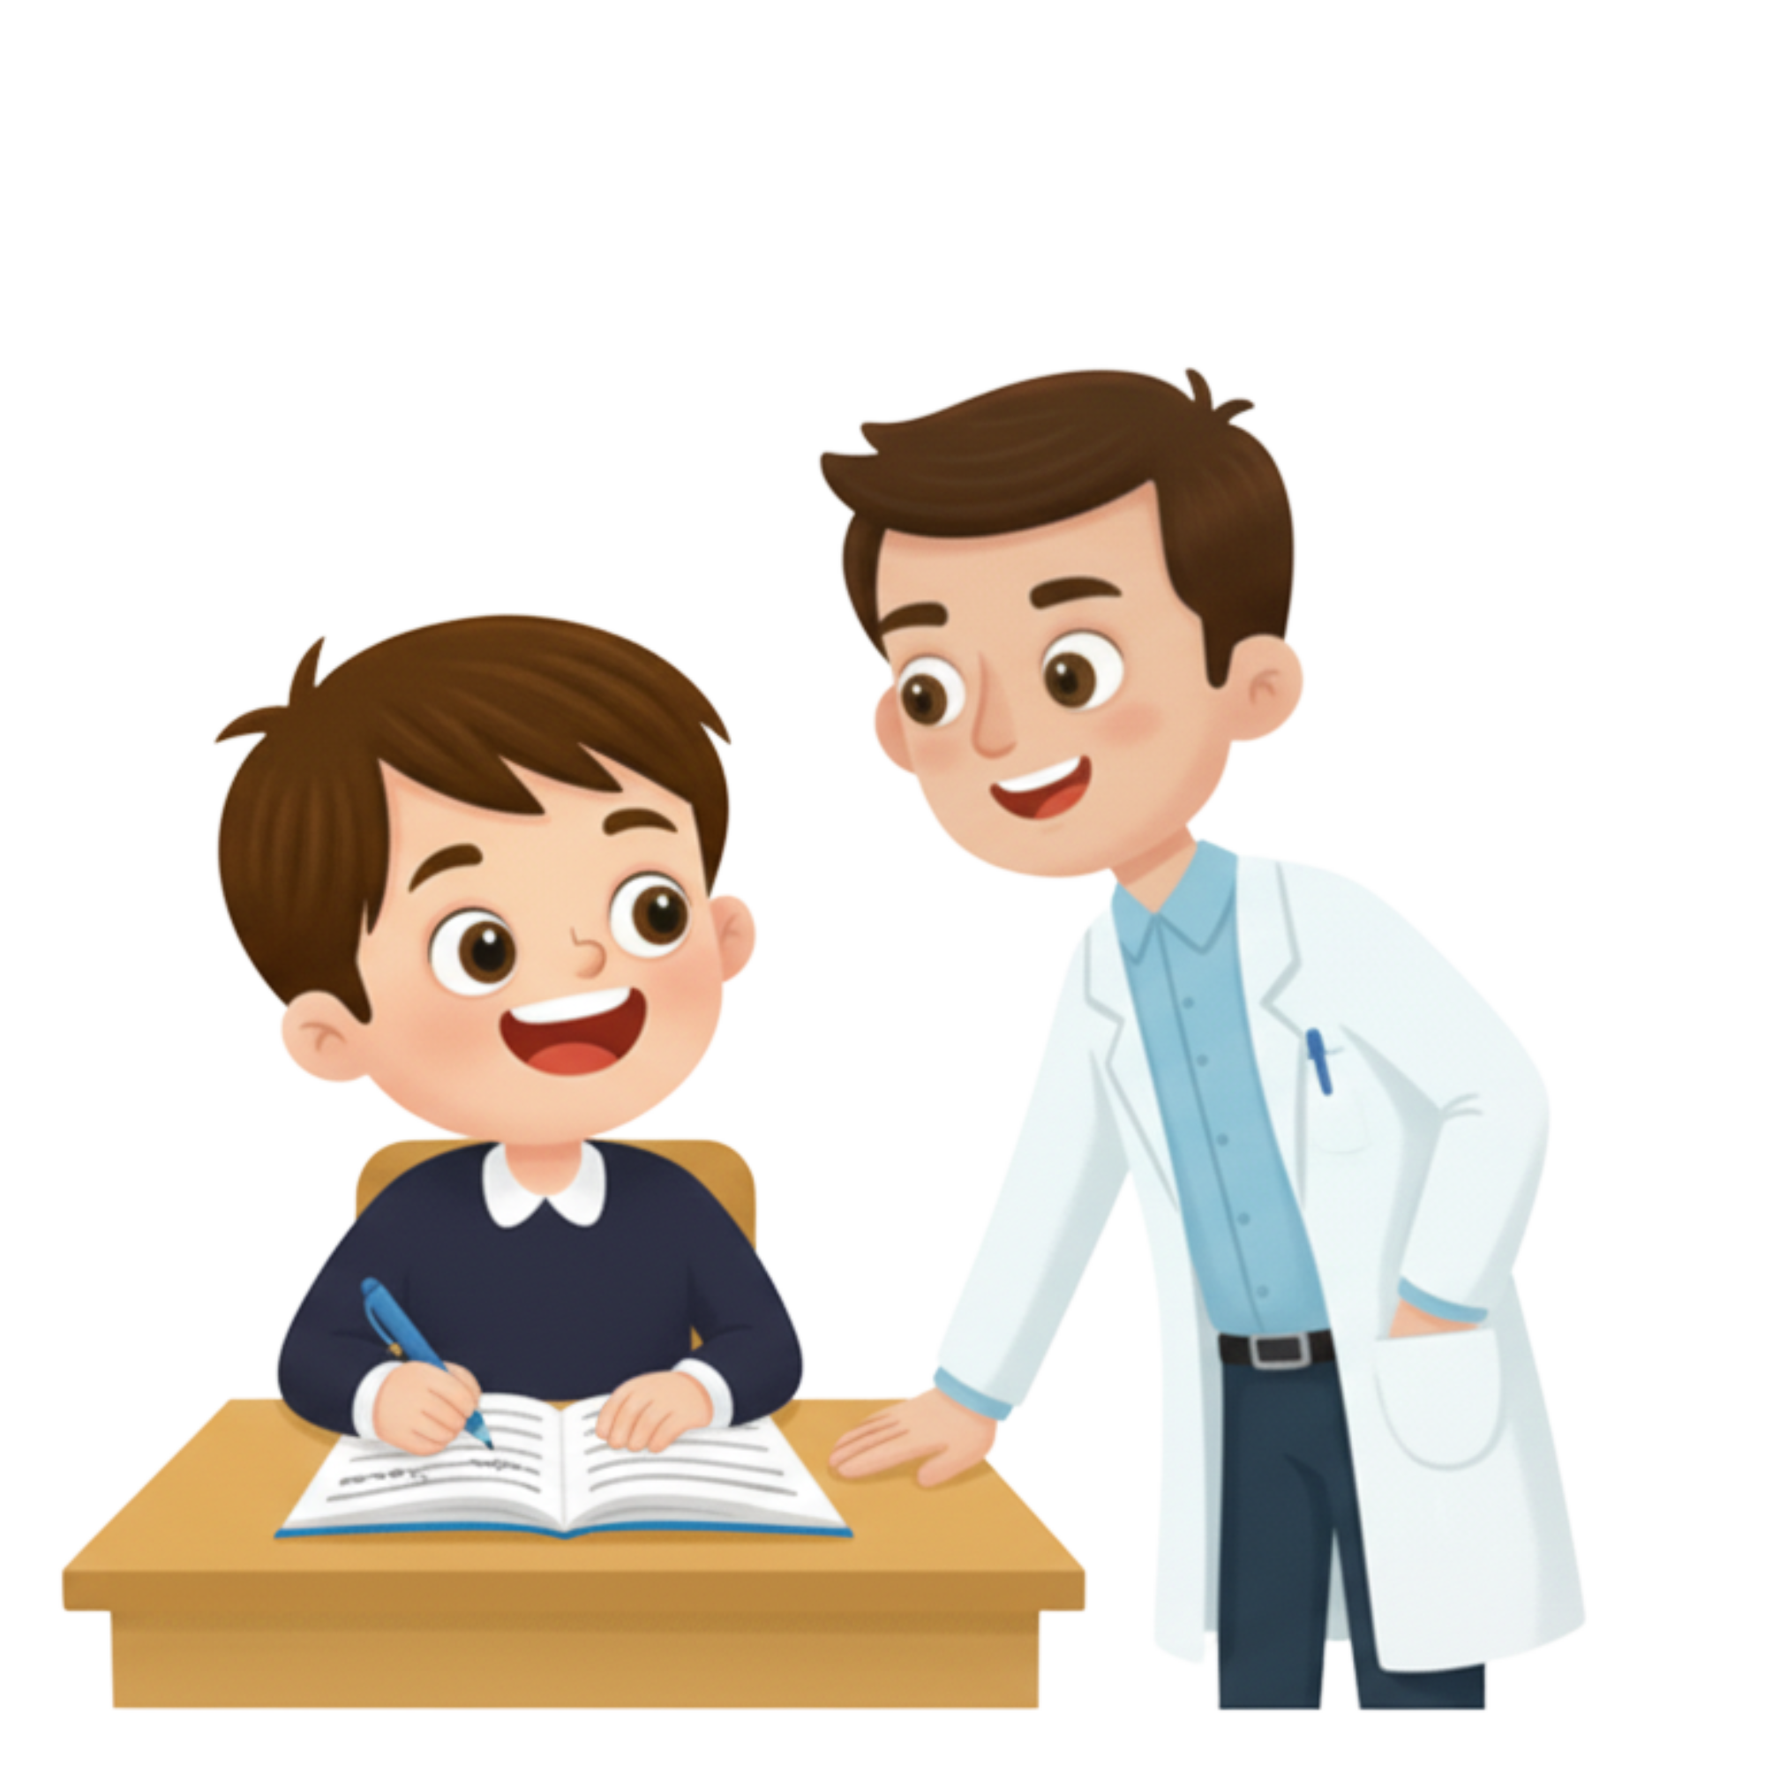
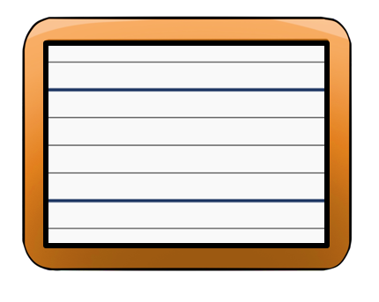
الآن اكتبوا على الألواح حرف الضاد في بداية الكلمة. ارفعوا الألواح ــــ صححوا.
اختــتام الحــصة
قراءة/ كتابة
استـماع وتحدث
معــــــــــجم
افتتاح الحصة
ضـــ

Slide 57

الآن سأكتب على سبورة الكتابة، حرف الضاد في وسط الكلمة مع وصف مساره. تابعوا معي.
اختــتام الحــصة
قراءة/ كتابة
استـماع وتحدث
معــــــــــجم
افتتاح الحصة

Slide 58
اكتبوا على الألواح حرف الضاد في وسط الكلمة. ارفعوا الألواح ــــ صححوا.
اختــتام الحــصة
قراءة/ كتابة
استـماع وتحدث
معــــــــــجم
افتتاح الحصة
ــضــ

Slide 59

الآن سأكتب على سبورة الكتابة، حرف الضاد في آخر الكلمة مع وصف مساره. تابعوا معي.
اختــتام الحــصة
قراءة/ كتابة
استـماع وتحدث
معــــــــــجم
افتتاح الحصة

Slide 60
اكتبوا على الألواح حرف الضاد في آخر الكلمة. ارفعوا الألواح ــــ صححوا.
اختــتام الحــصة
قراءة/ كتابة
استـماع وتحدث
معــــــــــجم
افتتاح الحصة
ض

Slide 61

الآن سنتعلم كيف نقرأ حرف الضاد. مع الحركات القصيرة والطويلة ــــ انتبهوا جيدا.
اختــتام الحــصة
قراءة/ كتابة
استـماع وتحدث
معــــــــــجم
افتتاح الحصة
ض

Slide 62


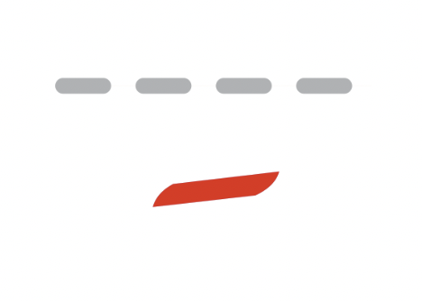

اختــتام الحــصة
قراءة/ كتابة
استـماع وتحدث
معــــــــــجم
افتتاح الحصة
أنا أقرأ وأنتم ترددون بعدي. مع الإشارة بحركات اليد.
ضَـ
َ
ضُـ
ُ
ضـ
ضِـ
ِ
ضْـ
ْ

Slide 63
اختــتام الحــصة
قراءة/ كتابة
استـماع وتحدث
معــــــــــجم
افتتاح الحصة
من يقرأ؟ سأعين 4 منكم للقراءة. صديقكم يقرأ وأنتم ترددون بعده.
ضَـ
َ
ضُـ
ُ
ضـ
ضِـ
ِ
ضْـ
ْ

Slide 64
اختــتام الحــصة
قراءة/ كتابة
استـماع وتحدث
معــــــــــجم
افتتاح الحصة
أنا أقرأ وأنتم ترددون بعدي. مع الإشارة بالحركات.
ضا
ا
ضى
ى
ضـ
ضو
و
ضي
ي

Slide 65
اختــتام الحــصة
قراءة/ كتابة
استـماع وتحدث
معــــــــــجم
افتتاح الحصة
من يقرأ؟ سأعين 4 منكم للقراءة. صديقكم يقرأ وأنتم ترددون بعده.
ضا
ا
ضى
ى
ضـ
ضو
و
ضي
ي

Slide 66
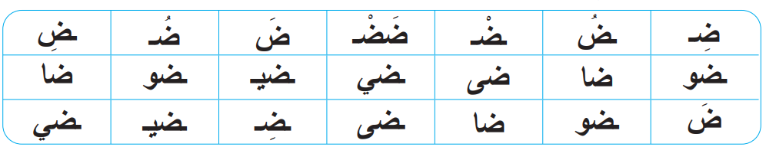
أقــــــرأ. تابعوا معي.
اختــتام الحــصة
قراءة/ كتابة
استـماع وتحدث
معــــــــــجم
افتتاح الحصة

Slide 67
من يقرأ؟ (خاص بالفئة د).
اختــتام الحــصة
قراءة/ كتابة
استـماع وتحدث
معــــــــــجم
افتتاح الحصة

Slide 68


سأقرأ كلمات زائفة.
اختــتام الحــصة
قراءة/ كتابة
استـماع وتحدث
معــــــــــجم
افتتاح الحصة

Slide 69
من يقرأ؟ سأعين 5 من بينكم لقراءة هذه الكلمات الزائفة.
اختــتام الحــصة
قراءة/ كتابة
استـماع وتحدث
معــــــــــجم
افتتاح الحصة

Slide 70
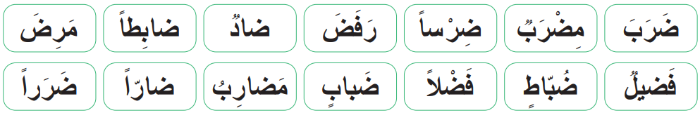
أقرأ. رددوا بعدي.
اختــتام الحــصة
قراءة/ كتابة
استـماع وتحدث
معــــــــــجم
افتتاح الحصة

Slide 71
من يقرأ؟ سأعين 4 منكم لقيادة القراءة.
اختــتام الحــصة
قراءة/ كتابة
استـماع وتحدث
معــــــــــجم
افتتاح الحصة

Slide 72
الآن سنقرأ جملا باسترسال، أنا أقرأ وأنتم ترددون بعدي.
اختــتام الحــصة
قراءة/ كتابة
استـماع وتحدث
معــــــــــجم
افتتاح الحصة
صارَ أَبـي ضابِـطاً.
مَـرِضَ سامـي.

Slide 73

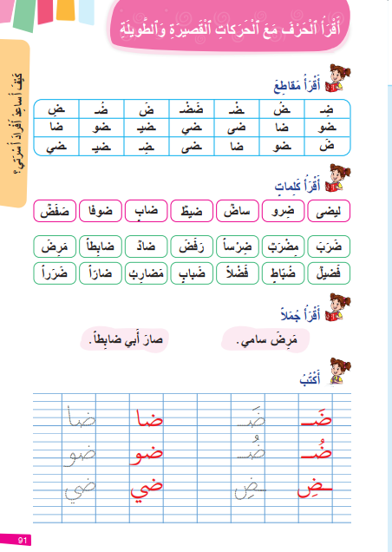
خذوا الكراسة الصفحة 91.
اختــتام الحــصة
قراءة/ كتابة
استـماع وتحدث
معــــــــــجم
افتتاح الحصة

Slide 74

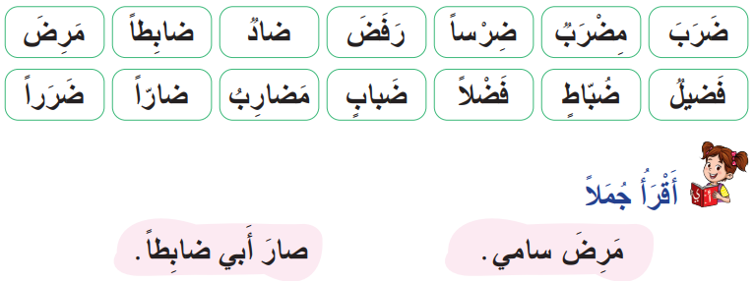

في ثنائيات ـــــ كل واحد منكم يقرأ لزميله. سأمر بين الصفوف لأستمع لقراءاتكم.
اختــتام الحــصة
قراءة/ كتابة
استـماع وتحدث
معــــــــــجم
افتتاح الحصة

Slide 75
قفوا، سنردد نشيد نشاطنا جميل.
اختــتام الحــصة
قراءة/ كتابة
استـماع وتحدث
معــــــــــجم
افتتاح الحصة

Slide 76
خذوا الكراسة الصفحة 91.
اختــتام الحــصة
قراءة/ كتابة
استـماع وتحدث
معــــــــــجم
افتتاح الحصة

Slide 77
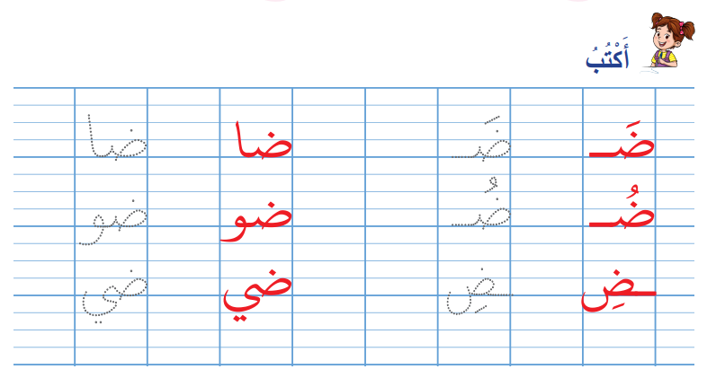
من يقرأ؟ اكتبوا مقاطع حرف الضاد.
اختــتام الحــصة
قراءة/ كتابة
استـماع وتحدث
معــــــــــجم
افتتاح الحصة

Slide 78
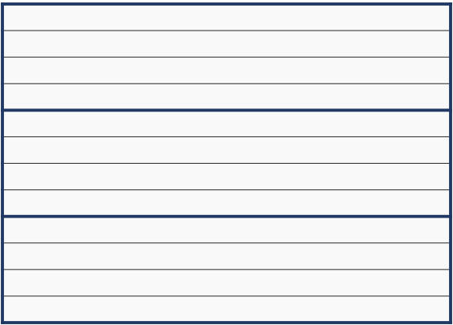
خذوا دفاتر الكتابة. اكتبوا المقاطع. ( يرسم الأستاذ النموذج للمتعلمين المتعثرين على دفاترهم ).
اختــتام الحــصة
قراءة/ كتابة
استـماع وتحدث
معــــــــــجم
افتتاح الحصة
ضا
ضَــ
ضو

Slide 79
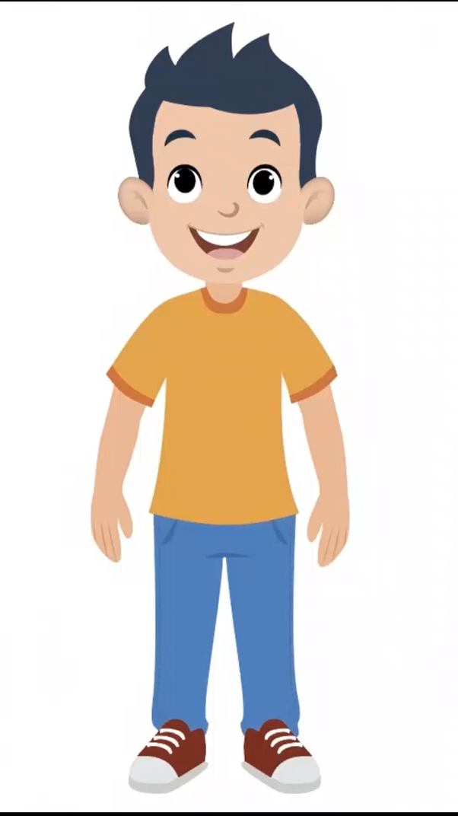
تعلمنا اليوم كلمات جديدة، سنستعملها عند التحدث عن أسرتنا. من يذكرني بهذه الكلمات؟ 
اختــتام الحــصة
قراءة/ كتابة
استـماع وتحدث
معــــــــــجم
افتتاح الحصة

Slide 80
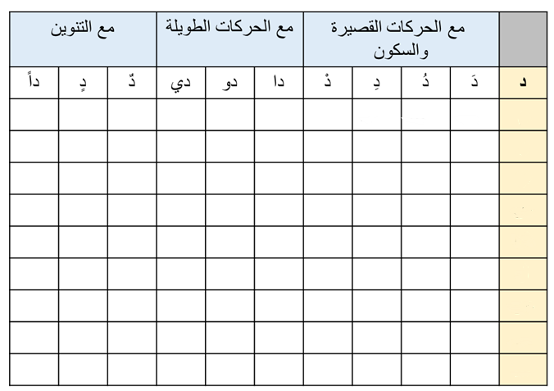
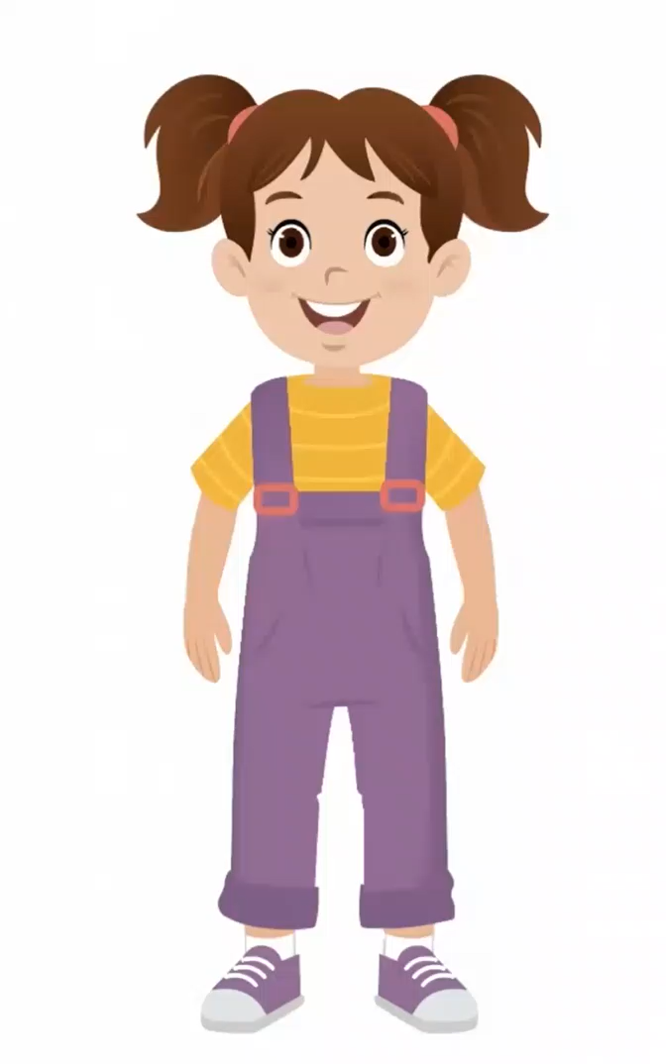
تعلمنا أيضا كيف نقرأ ونكتب حرف الضاد. سنملأ سطر حرف الضاد. رددوا معي.
اختــتام الحــصة
قراءة/ كتابة
استـماع وتحدث
معــــــــــجم
افتتاح الحصة

Slide 81

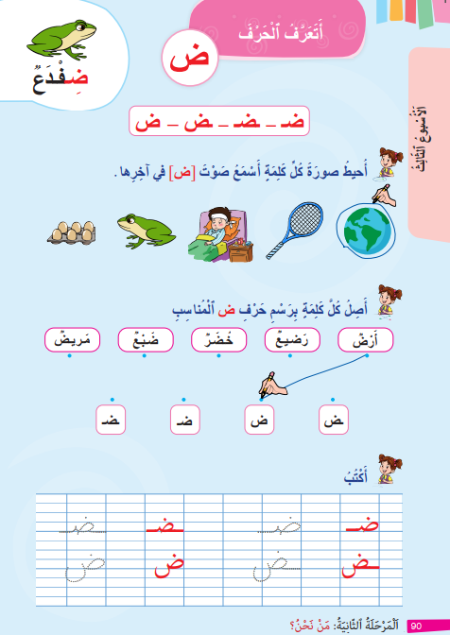
في البيت أنجزوا تمارين حرف الضاد على الكراسة ص 90. تدربوا على القراءة والكتابة ص 91.
اختــتام الحــصة
قراءة/ كتابة
استـماع وتحدث
معــــــــــجم
افتتاح الحصة

